Slide 1
AIOT 드론 5회차
보행자 검색/추적을 위한
실시간 관제 프로그램
드론 및 CCTV 동영상 분석 기반 실시간 신원 탐지 시스템
Group: 딱코
박정호, 이윤호, 장동근, 이규찬, 김태준

Slide 2
INDEX
01 프로젝트 소개
02 상용 솔루션 벤치마킹
03 프로젝트 구현
04 사용 툴 및 개발환경
05 활용방안 및 기대 효과
07 테스트 및 시연
08 문제점
09 Q&A
10 팀 소개

Slide 3
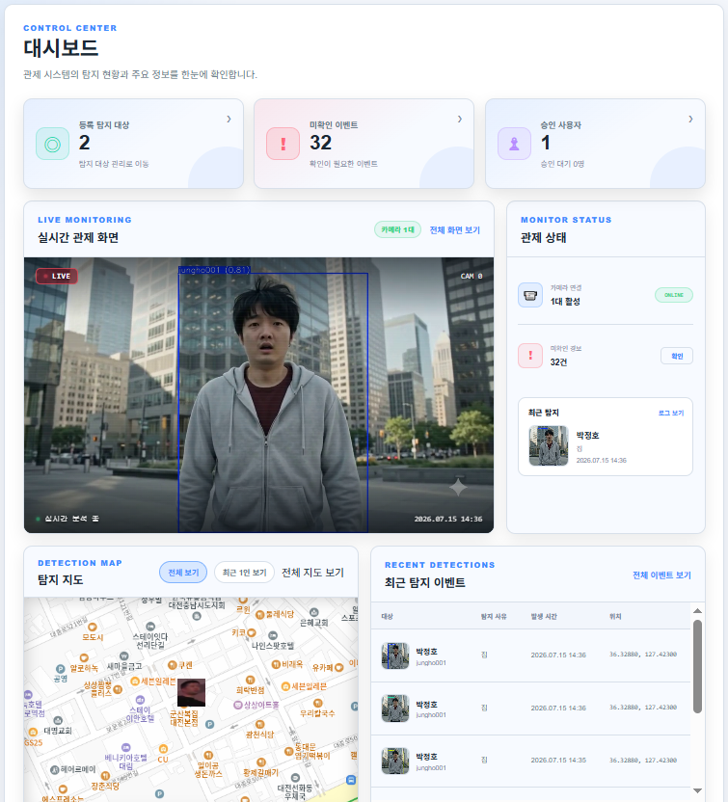
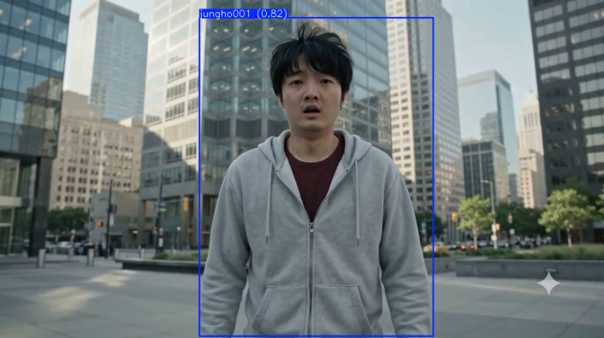
01 프로젝트 소개
1. 드론과 CCTV등의 매체로부터 영상물 수집
2. AI 모델로 객체 탐지 및 얼굴 인식
3. 실종자·수배자·관심 인물 식별 및 로깅
4. 위치 기반 추적

Slide 4

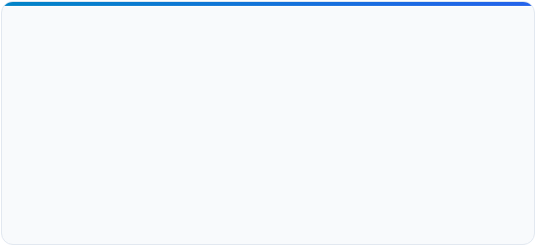
01 프로젝트 소개
기존 수색 시스템의 한계
환경적 필요성
•
수색 인력의 한계: 보행자 전체를 상대로 수색 검문 불가능.
목격자 신고에 의존할 수밖에 없는 현행 수색 체계.
•
공공 안전 선호: 주민등록제도 기반 인프라와 개인정보 이용에 대한 높은 수용성
•
수동 관제 시스템의 한계: 요원 1인이 감당해야 하는 과다한 영상 수로 인해 모니터링 공백 발생
•
서비스 실현 환경: 조밀한 국토면적 대비 높은 인구 밀집도

Slide 5






01 프로젝트 소개
사회 안전망 강화
관제 시스템 효율화
모빌리티 확보
골든 타임 이내에 치매 환자와 아동 등 실종자를 수색하여 구조하고, 위험인자를 조기 탐지하여 초동대처 지원
육안을 통한 탐지에 의존하던 수동 모니터링 방식에서 탈피하여 AI 기반 실시간 탐지 및
알림 체계 구축
무인기(드론), 스마트 글라스 등 이동형 매체를 통한 입체적인 시야 확보와 탐지 체계 구축으로
고정식 CCTV의 한계 극복

Slide 6





02 상용 솔루션 벤치마킹
BriefCam
IntelliVIX
ANDURIL
(이스라엘, 비즈니스 통계)
▫
대용량 녹화 영상 압축 요약 기술
▫
화재, 쓰러짐 등 위험 상황 인지 및 알람
▫
전용 CCTV, 레이더, 센서로 방대한 정보 수집
▫
분석 자료 가공 및 통계화 서비스
▫
복장을 통한 신원 식별, 침입 알람
▫
다기종 무인 자산의 유기적인 정보 공유
▫
탐색, 보고서 작성 전체 자동화
▫
노이즈 제어로 높은 정확도 확보
정보 수집 성향
수동적인 탐지 솔루션
높은 도입 비용과 까다로운 시설 적합도 판별
정보 수집 후 2차 가공하고 통계 분석하기 위한 시스템
솔루션이 신원 확인을 목적으로 하지 않음
사전 설정한 Zone 안으로의 침입을 감지
시설 내, 범위 내 활용 제한으로 능동성 결여
고품질의 영상 분석을 위한 높은 도입 비용
카메라 설치 각도 등이 분석 품질에 큰 영향을 줌

Slide 7
02 상용 솔루션 벤치마킹
직접적인 신원 식별, 실시간 추적
Zero-Delay 표적 등록 및 실시간 관제
탐지 대상으로 등록된 피사체의 신원을 식별
재식별 기술을 사용하여 영상 내의 대상 추적
데이터 학습에 시간이 걸리는 보편적인 시스템과 달리,
간편한 등록 프로세스로 단 몇 장의 사진만으로 새로운 감시 대상 반영
경량형 설계, 호환성
경량 모델로 고성능 하드웨어에 대한 종속성 일부 해소
노후화된 레거시 장비와도 호환 가능
수집 매체에 따른 이동성 확보
이동형 카메라를 통한 입체적인 탐색 반경 확보

Slide 8
03 프로젝트 구현
프로젝트 컨셉 : "드론과 CCTV를 연결하고, AI가 실시간으로 탐지·식별하여 신속한 대응을 지원하는 스마트 통합 관제 시스템"
1. 하이브리드 관제망 구축
2. AI 기반 자동 식별 프로세스
고정형 CCTV와 이동형 드론을 결합하여
감시 사각지대를 완전히 해소
지상과 공중의 영상을 통합하여 입체적인 실시간
관제 환경 구현
딥러닝 알고리즘이 영상 속 객체를 실시간으로 탐지 및 분석
등록된 데이터와 실시간 얼굴 대조를 통해
특정 대상(실종자·수배자) 즉시 판별
3. GIS 기반 이동 동선 추적
4. 통합 데이터 관리 체계
단순 영상 송출을 넘어 지리정보시스템(GIS)과 연동
지도상에 탐지 대상의 이동 경로를 시각화하여 도주 및 이동 방향 신속 파악
탐지 이벤트 발생 시 실시간 알림 서비스 제공
모든 탐지 상황(시간, 장소, 신원)의 자동 기록 및
데이터화로 실무 활용성 극대화

Slide 9
03 프로젝트 구현
＋
1. 회원가입
⚙︎
2. 회원 관리 시스템
▣
3. AI 객체 탐지
◎
4. 얼굴 인식
회원가입 기능 구현
관리자 승인 시스템
YOLO 기반 실시간 탐지
InsightFace 기반 인식
아이디 중복 검사
관리자 / 사용자 권한 분리
사람 객체 탐지
얼굴 특징 추출 및 비교
비밀번호 유효성 검사
로그인 실패 횟수 관리
Bounding Box 표시
실종자·수배자 식별
이메일·전화번호 형식 검사
CAPTCHA 적용
Flask 영상 스트리밍
이벤트 자동 생성
관리자 승인 후 로그인
반복 실패 시 계정 비활성화
◷
5. 사용자 로그 관리
☑︎
6. 이벤트 로그 관리
▣
7. 통합 관제 화면
이벤트 로그 열람 이력 관리
탐지 이벤트 기록
실시간 영상 확인
AI 탐지 결과 표시
사용자 ID 기록
탐지 시간 저장
탐지 대상 정보 확인
이벤트 정보 확인
열람 시간 기록
탐지 대상 정보 저장
하나의 화면에서 통합 관제
조회 추적 시스템
이벤트 목록 조회

Slide 10
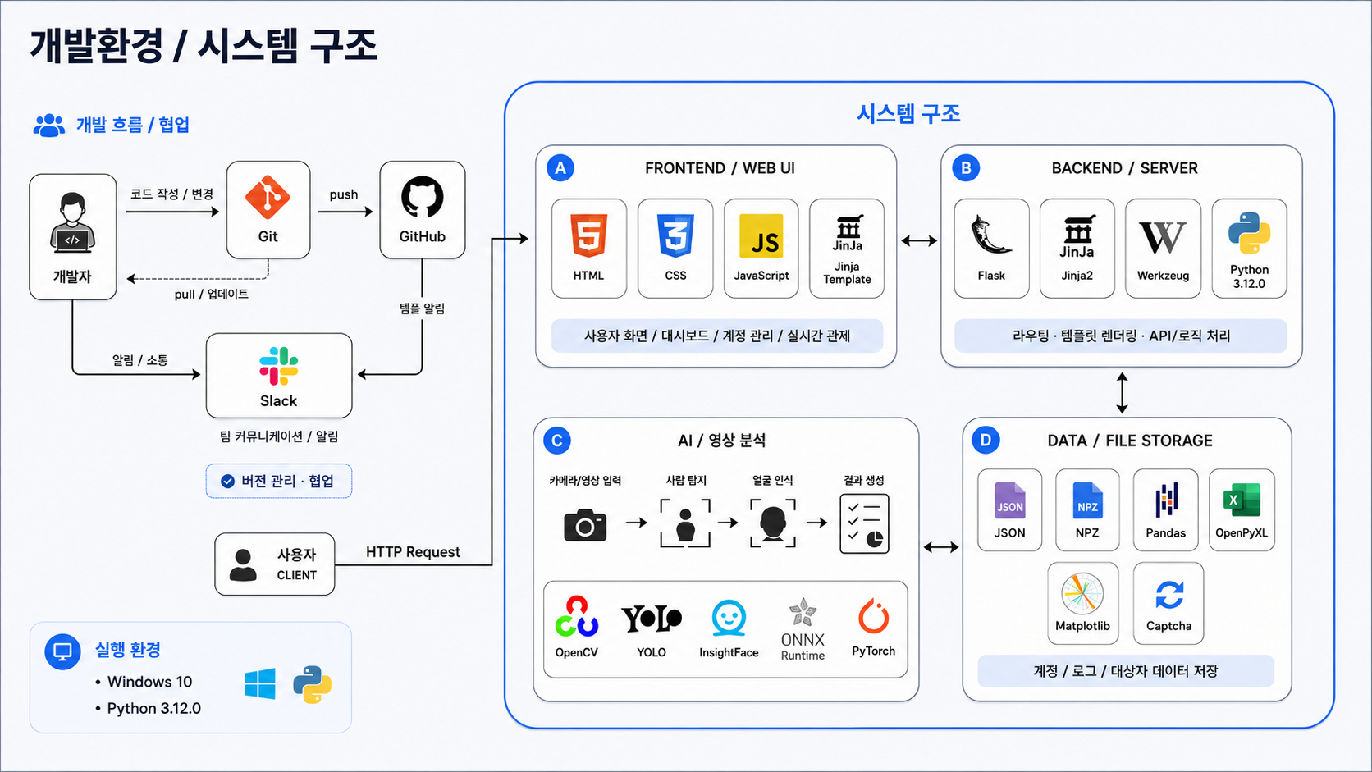
04. 사용 툴 및 개발 환경

Slide 11



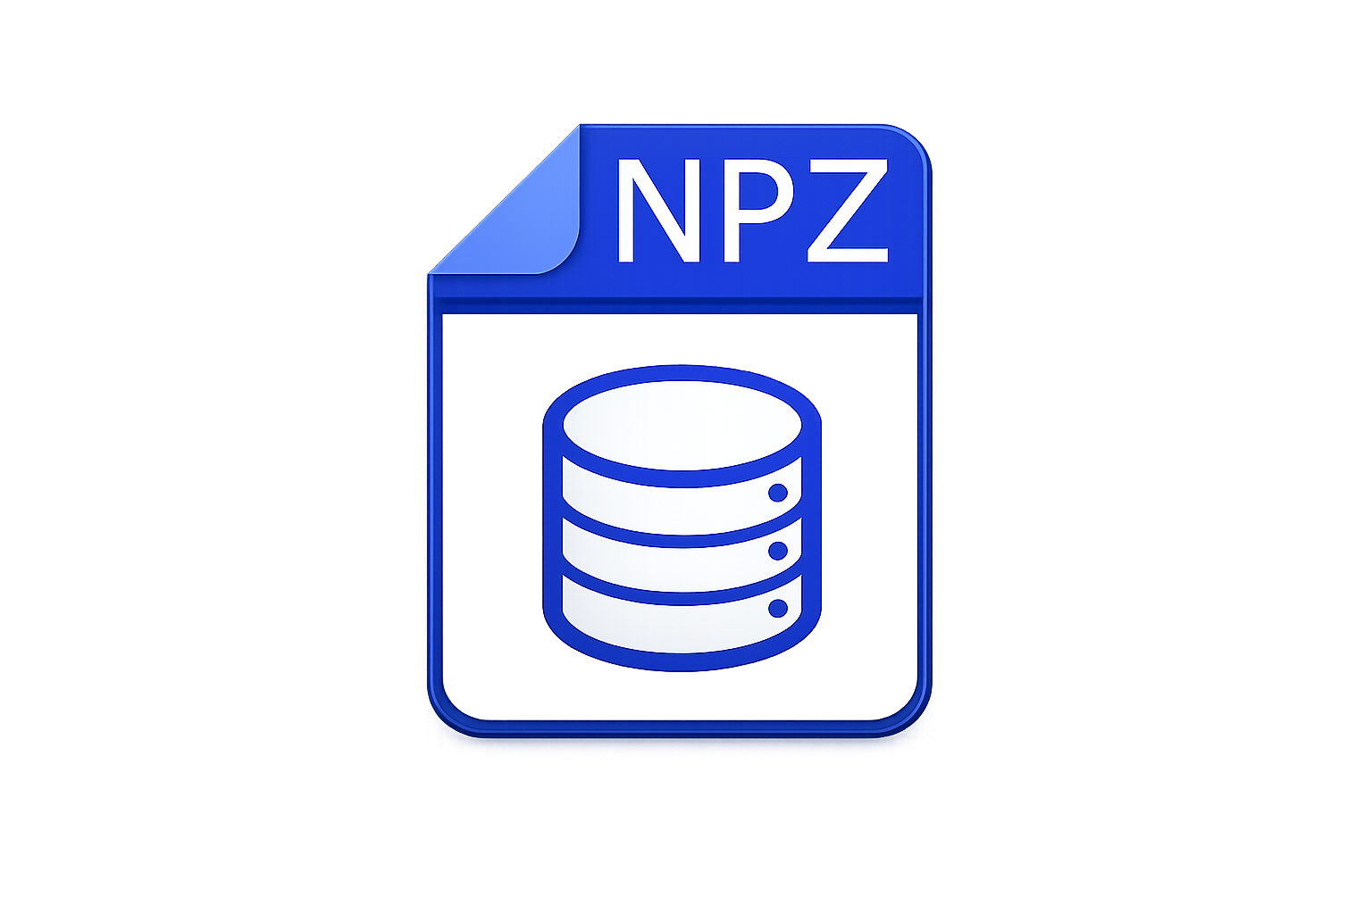




04. 사용 툴 및 개발 환경
OS / 실행
웹 / 서버
AI / 비전
저장 / 처리
• OpenCV 4.13
• Ultralytics YOLO
• InsightFace 1.0.1
• Torch / ONNX
• JSON 파일 저장
• NPZ 얼굴 임베딩
• Pandas / OpenPyXL
• Captcha / Matplotlib
• Windows 10
• Python 3.12.0
• Flask 3.1.3
• Jinja2 3.1.6
• Werkzeug 3.1.8
• HTML / CSS / JS

Slide 12




04. 사용 툴 및 개발 환경
백엔드
프론트엔드
AI / 비전
협업 툴
InsightFace
• Python
• Flask
• Jinja2
• HTML
• CSS
• JavaScript
• Jinja Template
• OpenCV
• YOLO
• InsightFace
• ONNX Runtime
• Git
• GitHub
• Slack
Git/GitHub로 버전 관리 · Slack으로 팀 소통 및 자료 공유

Slide 13
04. 사용 툴 및 개발 환경
◉
영상 입력 / 처리
• opencv-python 4.13.0.92
• Pillow / ImageIO
• scikit-image / tifffile
◎
객체 탐지 / 추적
• ultralytics 8.4.75
• ultralytics-thop
• lap 0.5.13
◌
얼굴 인식
• insightface 1.0.1
• onnx 1.22.0
• onnxruntime 1.27.0
✦
모델 실행 / 연산
• torch 2.12.1
• torchvision 0.27.1
• numpy / scipy
▣
카메라/영상 프레임
◎
사람 탐지 YOLO
◌
얼굴 특징 InsightFace
▤
결과 저장 JSON/NPZ
OpenCV
YOLO
InsightFace
ONNX Runtime
PyTorch
NumPy
SciPy
scikit-image

Slide 14
04. 사용 툴 및 개발 환경
프로젝트 저장 방식
• JSON 파일 기반 저장
• 계정 / 로그 / 대상자 데이터
• NPZ 얼굴 임베딩 저장
표 / 엑셀 처리
• pandas 3.0.3
• polars 1.41.2
• openpyxl 3.1.5
• et_xmlfile 2.0.0
시각화 / 이미지
• matplotlib 3.11.0
• pillow 12.2.0
• ImageIO 2.37.3
• captcha 0.7.1
통신 / 유틸
• requests 2.34.2
• PyYAML 6.0.3
• tqdm 4.68.3
• psutil 7.2.2
JSON / NPZ
Pandas
Polars
OpenPyXL
Matplotlib
Captcha
Requests
PyYAML
psutil
tqdm
dateutil
• DB 서버 없이 파일 기반 저장
• 얼굴 임베딩은 NPZ 배열로 관리

Slide 15
04. 사용 툴 및 개발 환경
웹 / 서버
• Flask 3.1.3
• Jinja2 3.1.6
• Werkzeug 3.1.8
• MarkupSafe 3.0.3
• itsdangerous 2.2.0
• blinker 1.9.0
• click 8.4.1
• colorama 0.4.6
AI / 영상
• opencv-python 4.13.0.92
• ultralytics 8.4.75
• ultralytics-thop 2.0.20
• insightface 1.0.1
• torch 2.12.1
• torchvision 0.27.1
• onnx 1.22.0
• onnxruntime 1.27.0
• lap 0.5.13
• nvidia-ml-py 13.610.43
데이터 / 이미지
• numpy 2.5.0
• pandas 3.0.3
• polars 1.41.2
• polars-runtime-32 1.41.2
• openpyxl 3.1.5
• et_xmlfile 2.0.0
• scipy 1.18.0
• scikit-image 0.26.0
• pillow 12.2.0
• ImageIO 2.37.3
• matplotlib 3.11.0
• networkx 3.6.1
• tifffile 2026.6.1
• captcha 0.7.1
통신 / 보조 의존성
• requests 2.34.2
• urllib3 2.7.0
• certifi 2026.6.17
• charset-normalizer 3.4.7
• idna 3.18
• PyYAML 6.0.3
• tqdm 4.68.3
• psutil 7.2.2
• packaging 26.2
• setuptools 81.0.0
• typing_extensions 4.15.0
• python-dateutil 2.9.0.post0
• tzdata 2026.2
• six 1.17.0
• sympy 1.14.0
• mpmath 1.3.0
• contourpy 1.3.3
• cycler 0.12.1
• fonttools 4.63.0
• fsspec 2026.6.0
• filelock 3.29.4
• flatbuffers 25.12.19
• kiwisolver 1.5.0
• lazy-loader 0.5
• ml_dtypes 0.5.4
• protobuf 7.35.1
• pyparsing 3.3.2

Slide 16
04. 사용 툴 및 개발 환경
●
계정 / 회원 관리
AI 분석 엔진
OpenCV YOLO InsightFace
사람 탐지 · 추적 · 얼굴 인식
Flask 웹 서버
●
사용자
▣
웹 브라우저 (사용자 화면)
▣
실시간 관제
JSON 저장소 로그 · 대상자 · 계정
▥
대시보드
◔
알림 / 로그
◎
탐지 결과

Slide 17
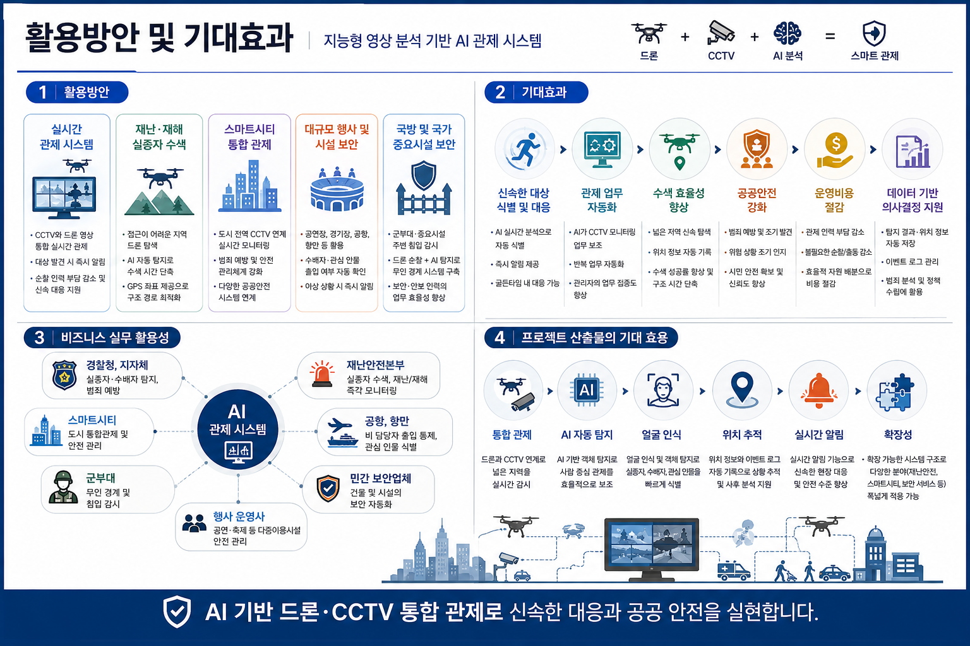
05 활용방안 및 기대효과
1. 활용방안
2. 기대효과
실시간 관제
시스템
재난·재해
실종자 수색
스마트시티
통합 관제
신속한 대상
식별 및 대응
관제 업무
자동화
수색 효율성
강화
대규모 행사
및 시설 보안
국가 및 국방
중요시설 보안
데이터 기반
의사결정 지원
운영비용
절감
공공안전
강화

Slide 18
05 활용방안 및 기대효과
3. 비즈니스 실무 확장성
4. 산출물의 기대 효용
경찰청
지자체
재난관리
본부
AI
관제 시스템
스마트
시티
공항
항만
통합 관제
AI 자동 탐지
얼굴 인식
군부대
민간
보안업체
행사
운영사
위치 추적
실시간 알림
확장성

Slide 19

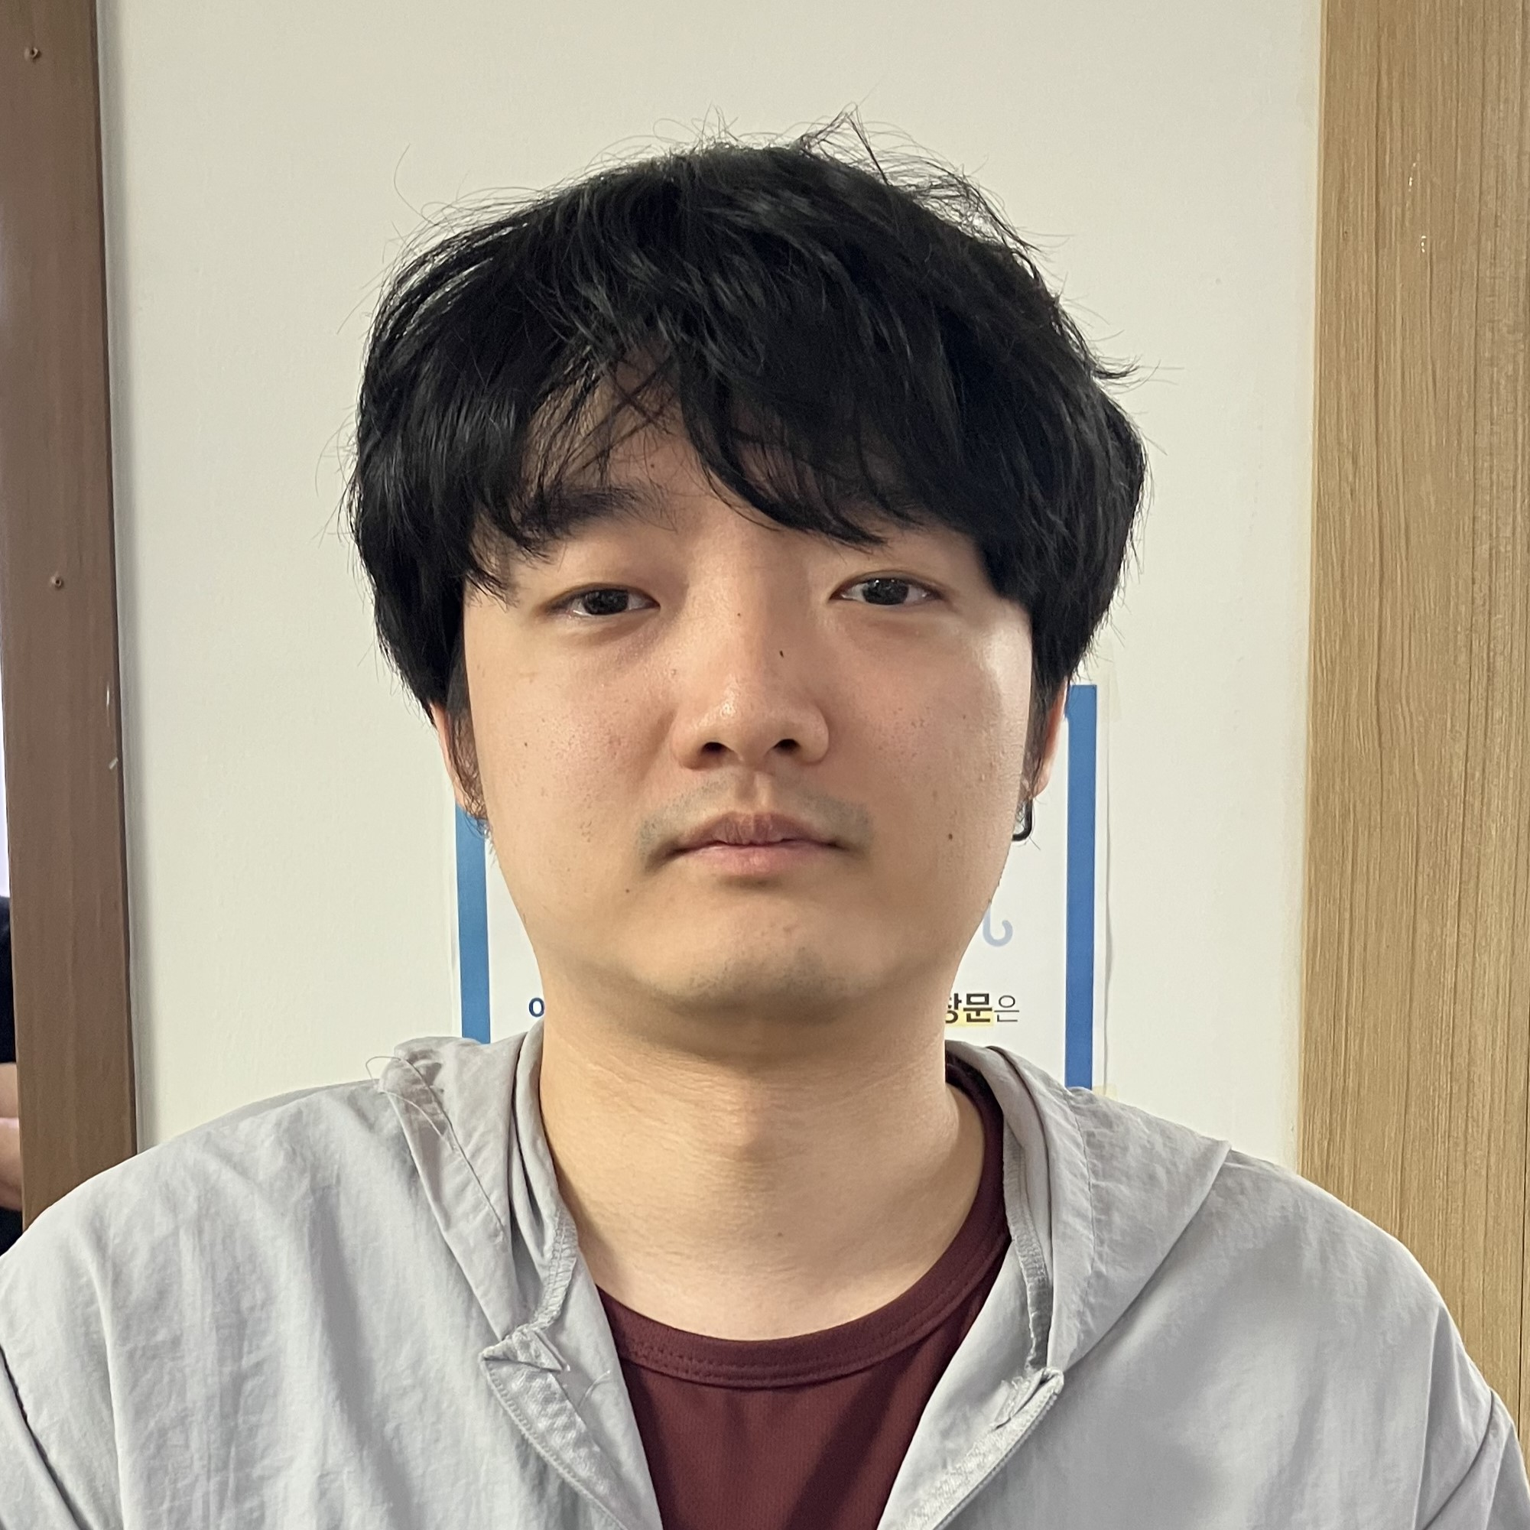
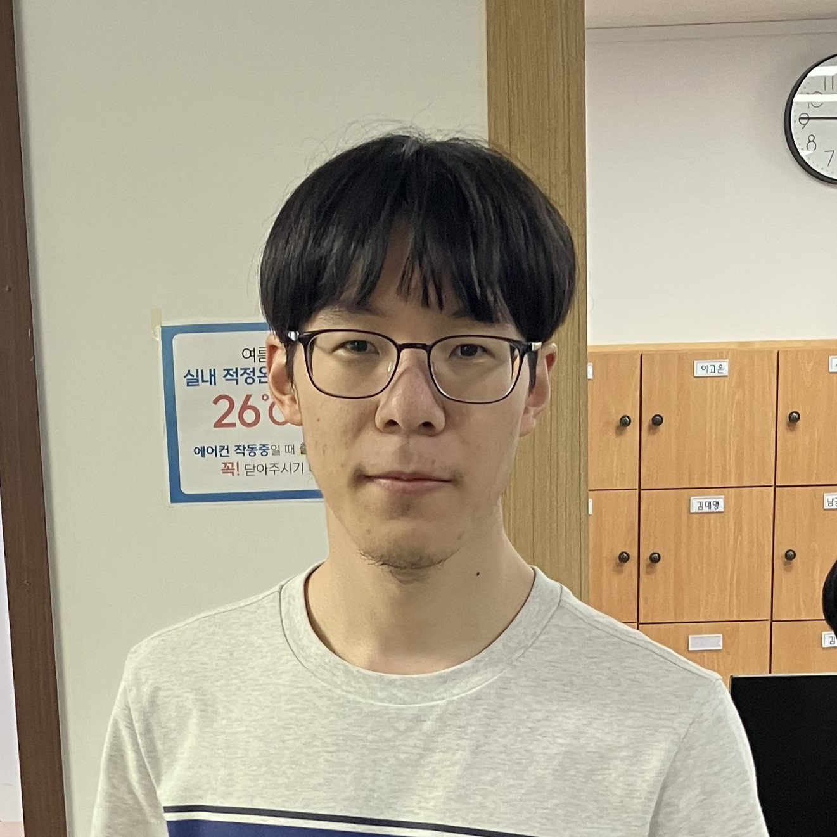
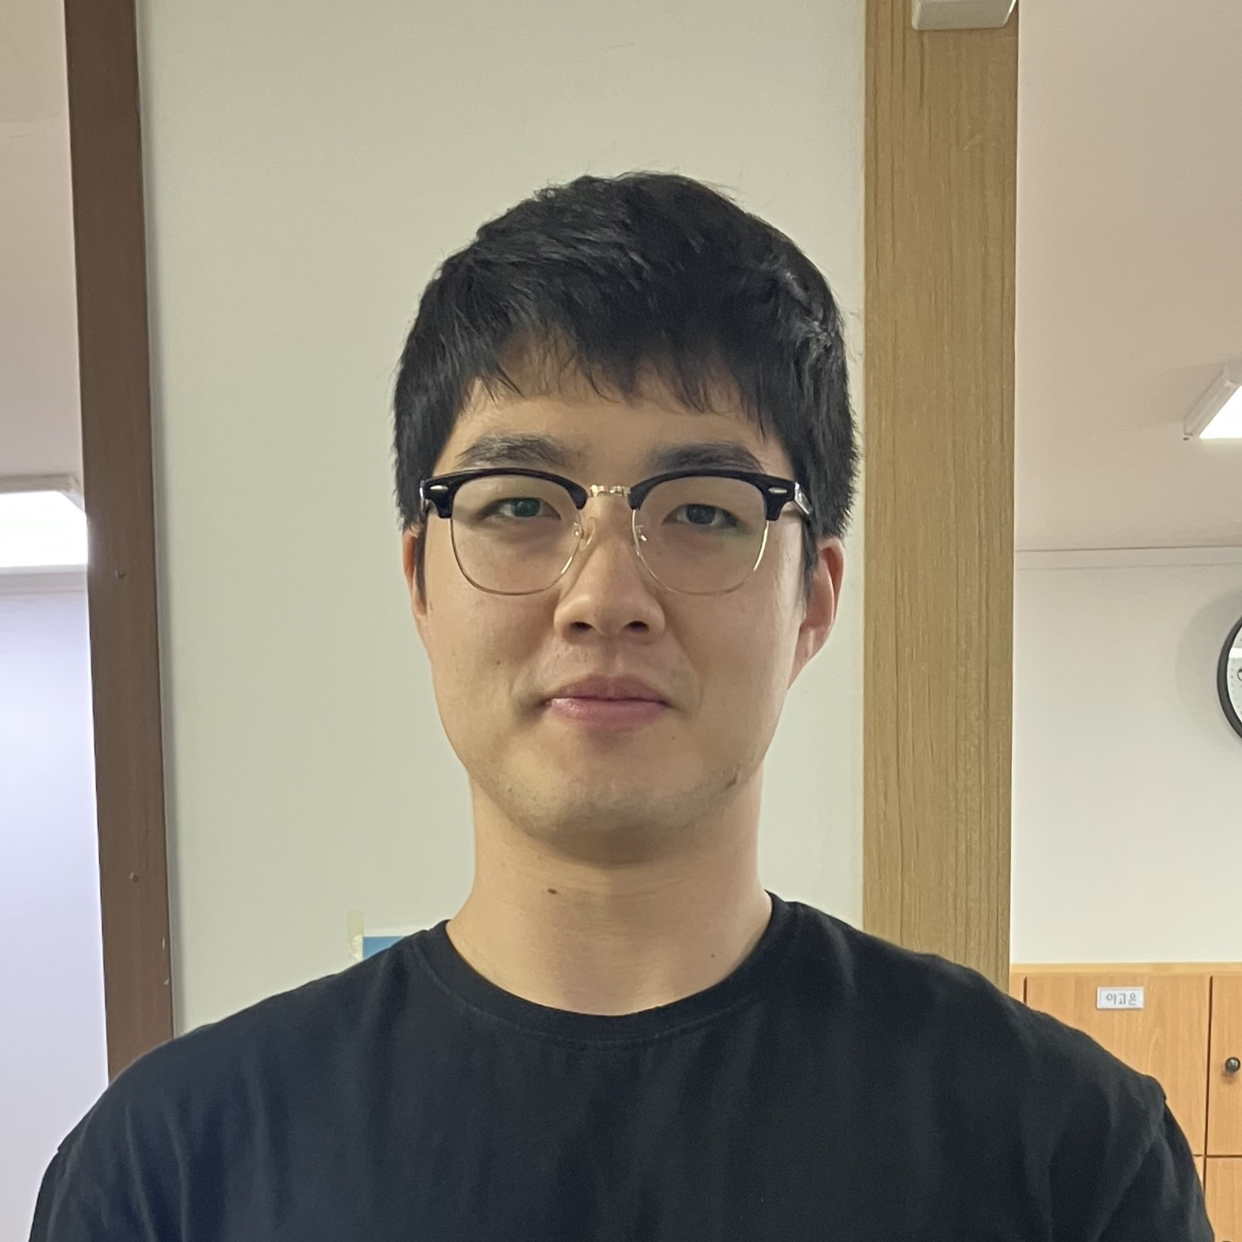
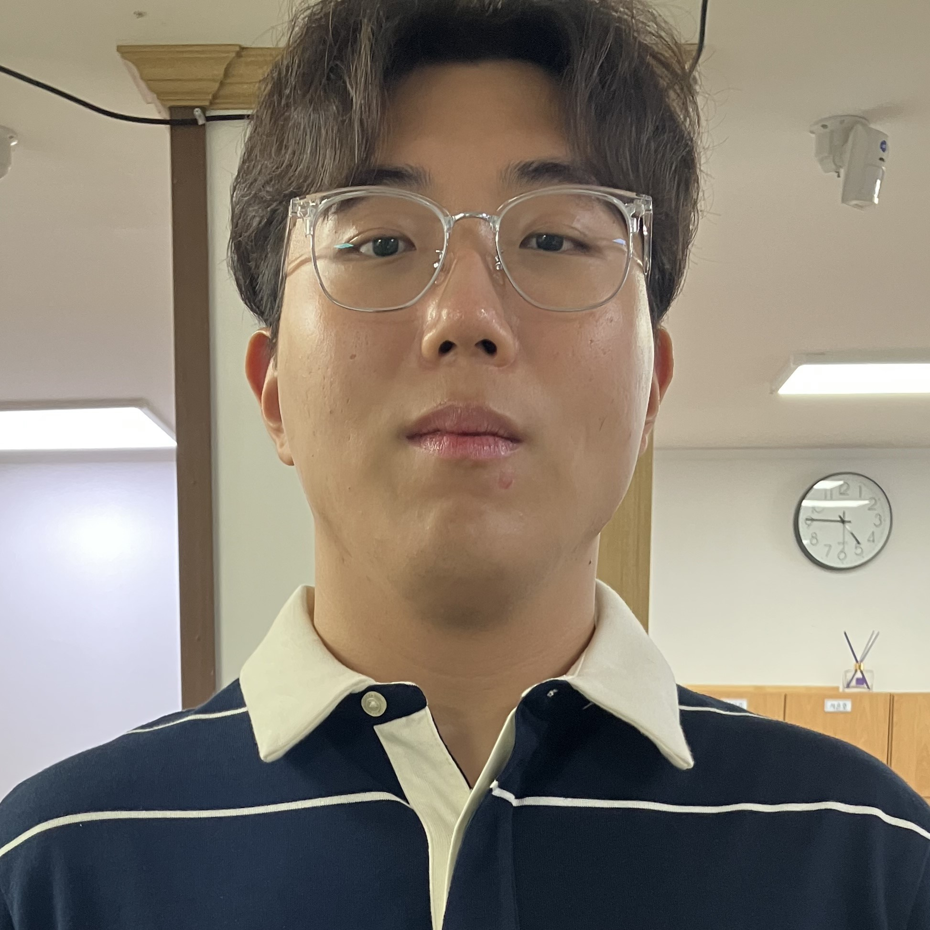
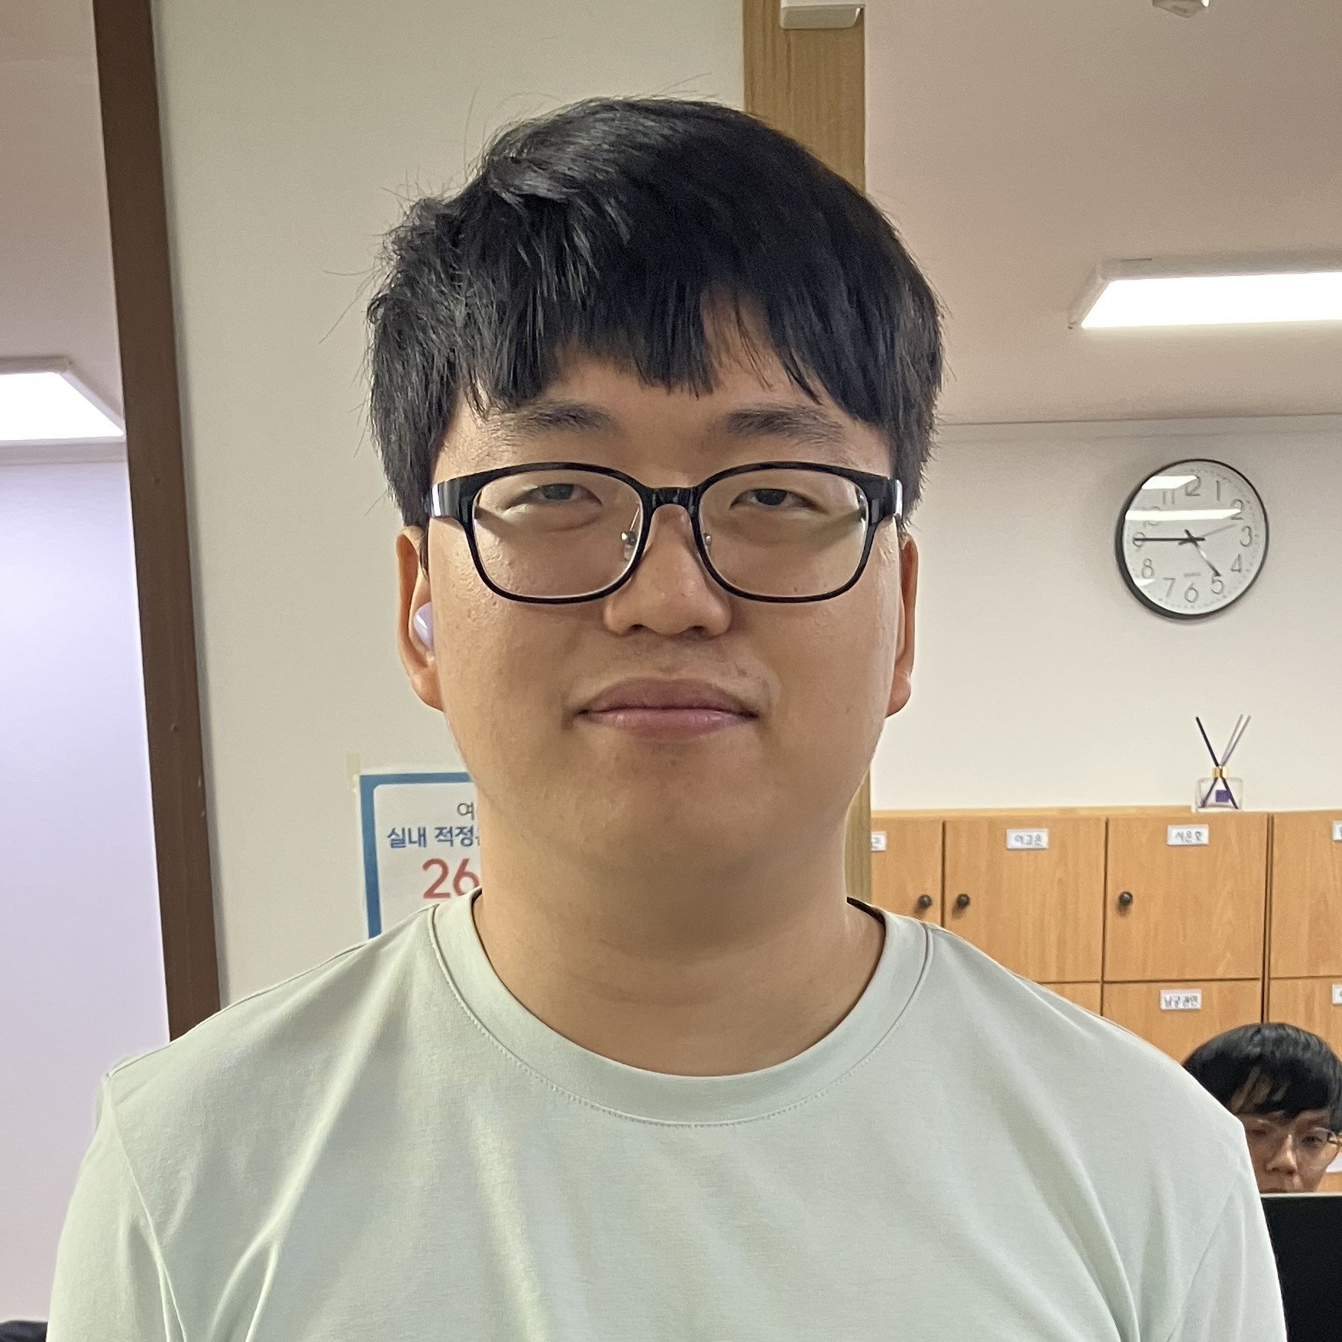
10 팀 소개
팀장
팀원
팀원
팀원
팀원
박정호
김태준
이규찬
이윤호
장동근
기획·PM
미니맵
회원 서비스
로그 분석
개발 지원, 점검
프로젝트 리드
영상 분석, 추적
지도
동선 추적
회원
계정 관리, 검증
로그
분석, 가공
공통 모듈
작성, 정리

